Slide 1


데이터 전처리 및 변수 변환

Slide 2
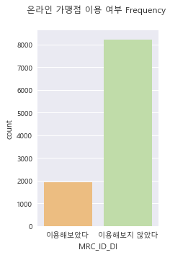
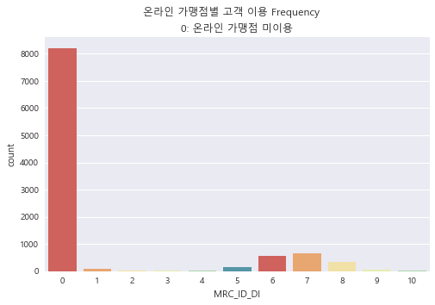
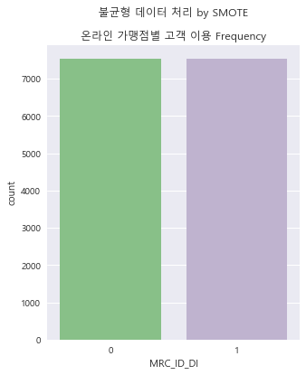
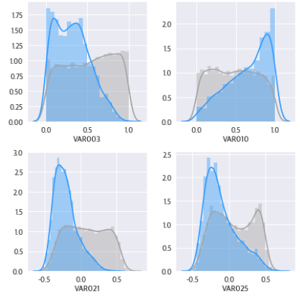
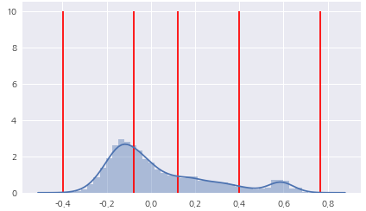
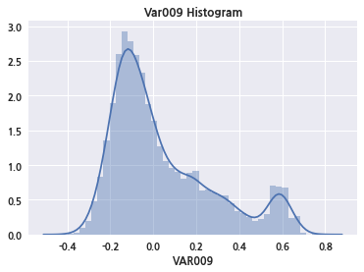
데이터 분포 탐색
EDA를 통한 Feature Engineering
타겟 변수의 불균형 분포
SMOTE 기법을 이용한 오버샘플링
Synthetic Minority Over-Sampling Technique
가맹점 1
이용 데이터 Oversampling
Original Dataset
Final Dataset
가맹점 1 미이용
가맹점 1 이용
가맹점 이용 따른 분포 차이
K-Bins & GMM-군집화를 이용한 변수 생성
가맹점 이용 여부에 따른 분포
비지도 학습을 통한 데이터 카테고리화
[Var 9] K-Bins
[Var 9] GMM
가맹점 이용 고객
가맹점 미이용 고객
K-Bins Descritizer :
Using K-Means Strategy
GMM Clustering :
Best K with BIC Score

